Slide 1
A La Carte.
SISTEM DE OPERARE PENTRU RESTAURANTE
Meniu digital interactiv · Comenzi în timp real · AI Analytics
Django
Supabase
AI Ready
Stefan Petru-Stoiciu
Petrescu Ciprian-Adrian
Pochea Eduard Ionut
Metode de Dezvoltare a Sistemelor Software · 2025–2026

Slide 2
Problema & Soluția
De ce am construit ALaCarteOS?
Problemele Actuale
Soluția Noastră
Meniuri fizice — costisitoare și greu de actualizat
Meniu digital accesat instant prin QR Code
Ospătari suprasolicitați → erori la luarea comenzilor
Comenzi directe fără intervenția ospătarului
Nicio analiză a datelor de vânzări în timp real
AI Analytics — statistici automate zilnice
Experiență client lentă și impersonală
Chatbot AI cu recomandări personalizate
Stocuri gestionate manual, fără automatizare
Backend Django + Supabase scalabil și rapid

Slide 3
Arhitectura Sistemului
Cum comunică componentele — flux complet de date
FRONTEND
BACKEND
DATABASE
AI
HTML5 · CSS3 Bootstrap 5 JavaScript ES6 Font Awesome
Django 5.x Views & URLs Decorators custom ORM queries
Supabase PostgreSQL RLS Policies Real-time subs
Chatbot (WIP) AI Analytics Recomandări
→
→
→
FLUXUL DE DATE — EXEMPLU PLASARE COMANDĂ
1
2
3
4
5
Client adaugă produs în coș
▶
JS trimite POST către Django view
▶
Django validează date + autorizare
▶
Insert în Supabase (SQL)
▶
Comanda apare la Staff instant
SECURITATE & ROLURI
Client / Guest
Staff (Ospătar/Bucătar)
Admin (Superuser)
Acces anonim via token QR. Nu necesită cont. Poate vedea meniu și plasa comenzi.
Autentificare cu ID angajat. Decorator Django verifică grupul înainte de orice view.
is_superuser=True. Bypass complet al tuturor restricțiilor. CRUD total.

Slide 4
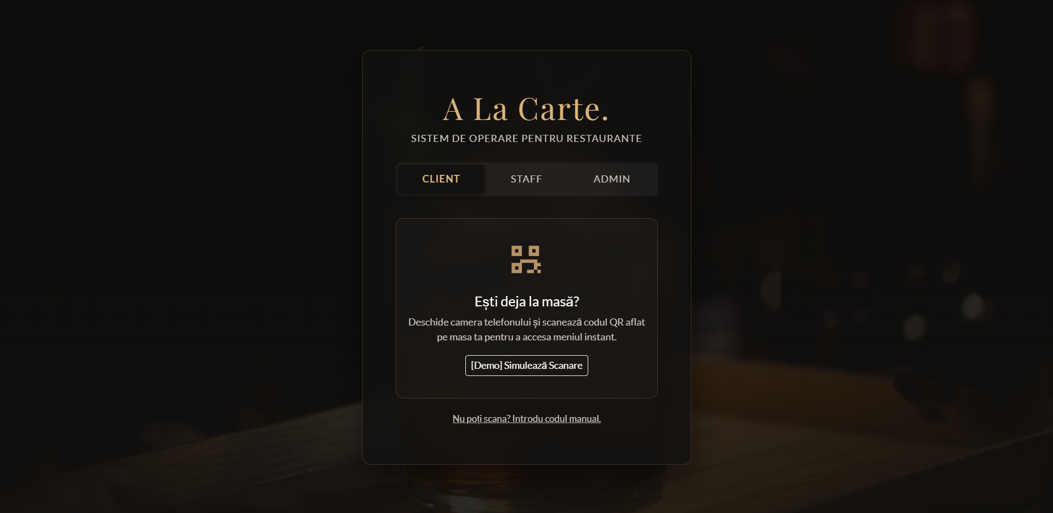
Autentificare & Roluri
Trei tipuri de acces, o singură pagină elegantă
Client / Guest
Scanează QR Code de pe masă → acces instant la meniu fără cont. Opțiune manuală cu cod masă.
Staff
Login cu ID angajat + parolă. Rol specific: Ospătar sau Bucătar. Acces la dashboard comenzi.
Admin
Superuser Django. Acces complet la panou admin: produse, utilizatori, statistici, setări sistem.

Slide 5
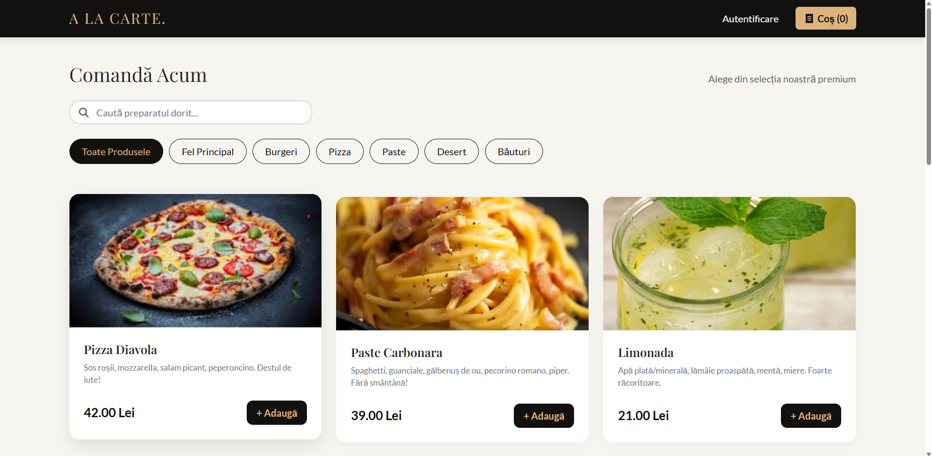
Meniu Interactiv
Catalog de produse conectat live la Supabase
Categorii filtrabile
Signature Dishes, Garnituri, Băuturi — filtrare instant
Date live
Produsele vin direct din Supabase — zero hardcode
Card elegant
Imagine, nume, descriere, preț și buton de comandă

Slide 6
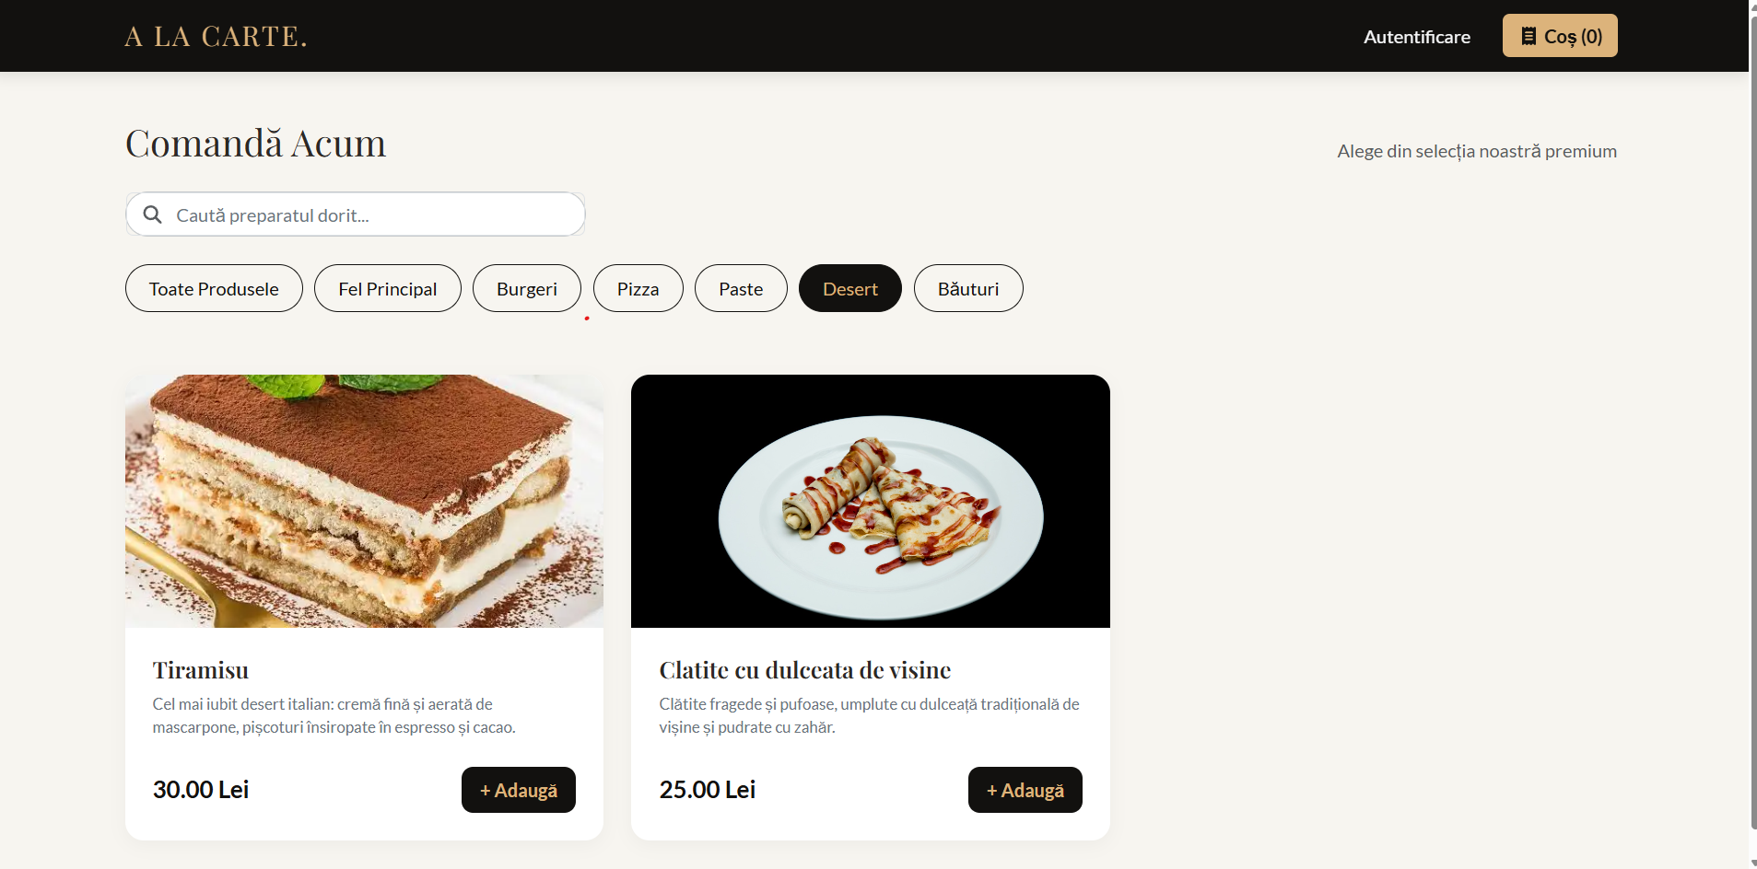
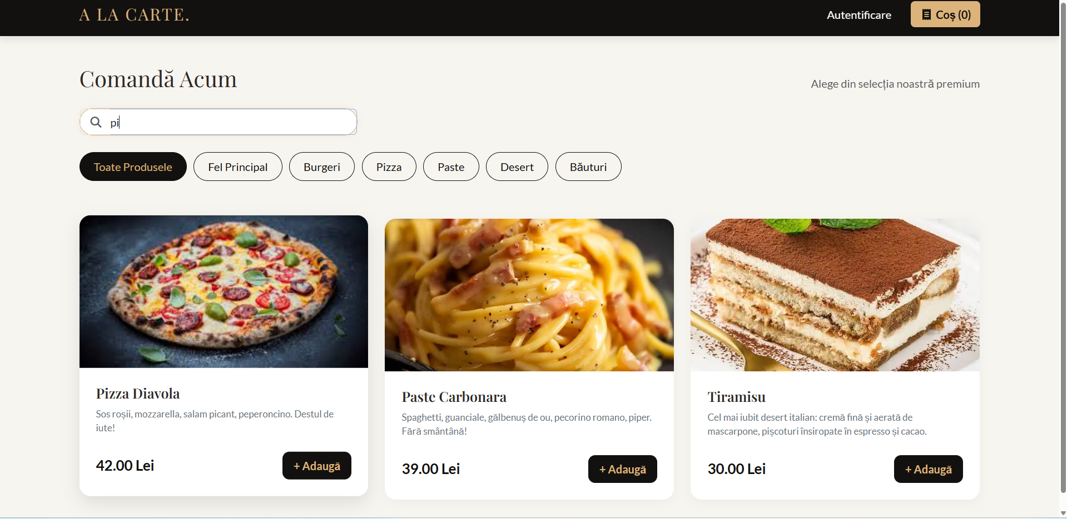
Filtrare & Search Bar
Navigare rapidă prin meniu
Subcategorii — filtre rapide pe categorii de produse
Search Bar — caută instant orice produs din meniu

Slide 7
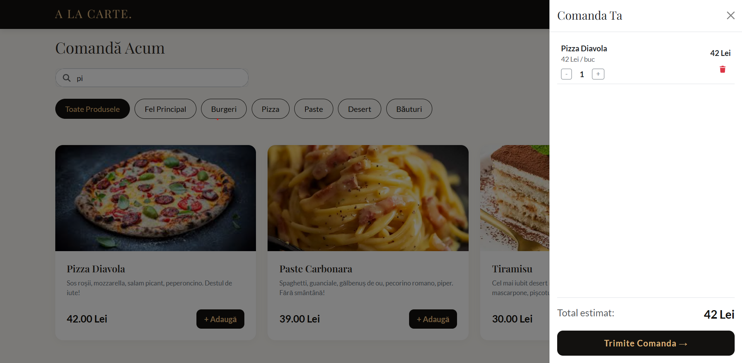
Coș de Cumpărături
Adaugă, modifică, comandă — totul în câteva click-uri
Adăugare rapidă
Buton direct pe cardul produsului, coșul se deschide automat.
Editare cantitate
Butoane + și — pentru fiecare produs, cu ștergere automată la 0.
Persistență
Coșul se salvează în localStorage — rezistă la reîncărcare pagină.
Total live
Prețul total se recalculează instant la orice modificare a cantității.
Plasare comandă
Butonul 'Trimite Comanda' salvează comanda direct în Supabase.

Slide 8
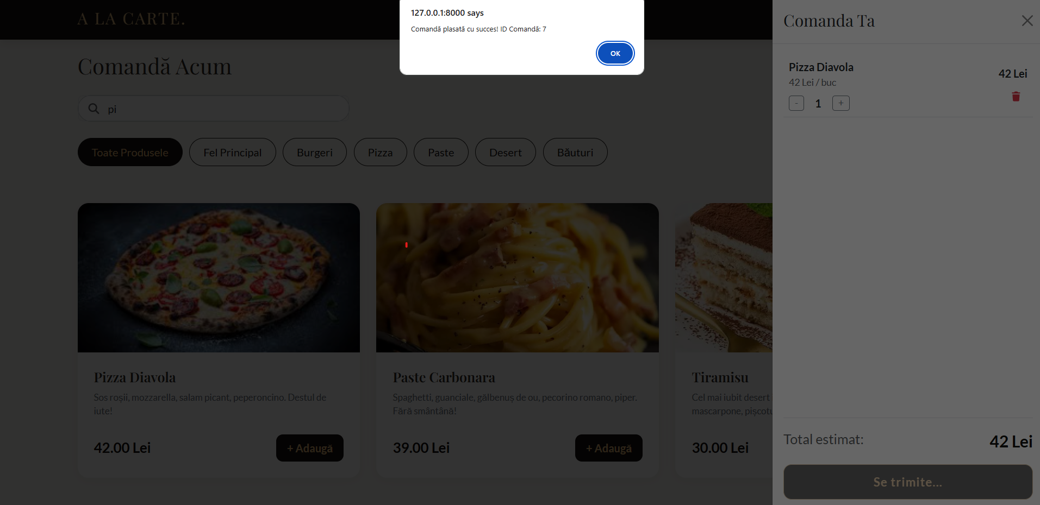
Plasarea Comenzii
De la click la baza de date — flux tehnic complet
1
Coș confirmat
Clientul verifică produsele și cantitățile în panoul lateral offcanvas.
2
Apasă 'Trimite Comanda'
Event listener JavaScript preia datele din coș (localStorage).
3
Request HTTP la Django
Fetch API trimite JSON cu produsele și masa_id la view-ul Django.
4
Insert în Supabase
Django creează înregistrări în tabelele comenzi și articole_comanda.
FORMAT DATE — comenzi în Supabase
5
Coș golit + confirmare
masa_id
status
total
created_at
localStorage se resetează, UI afișează mesaj de succes clientului.
int8
text
numeric
timestamptz

Slide 9
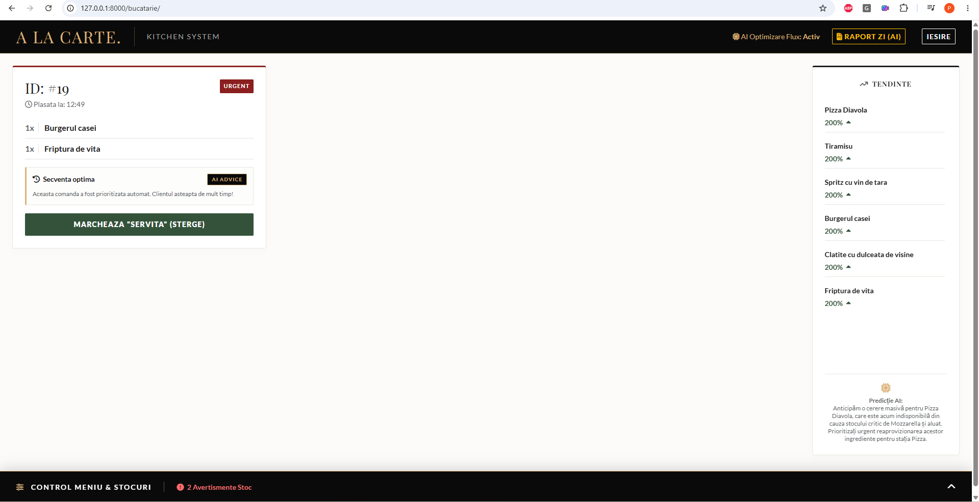
Dashboard Comenzi — Staff
Ospătarii și bucătarii văd comenzile în timp real

Slide 10
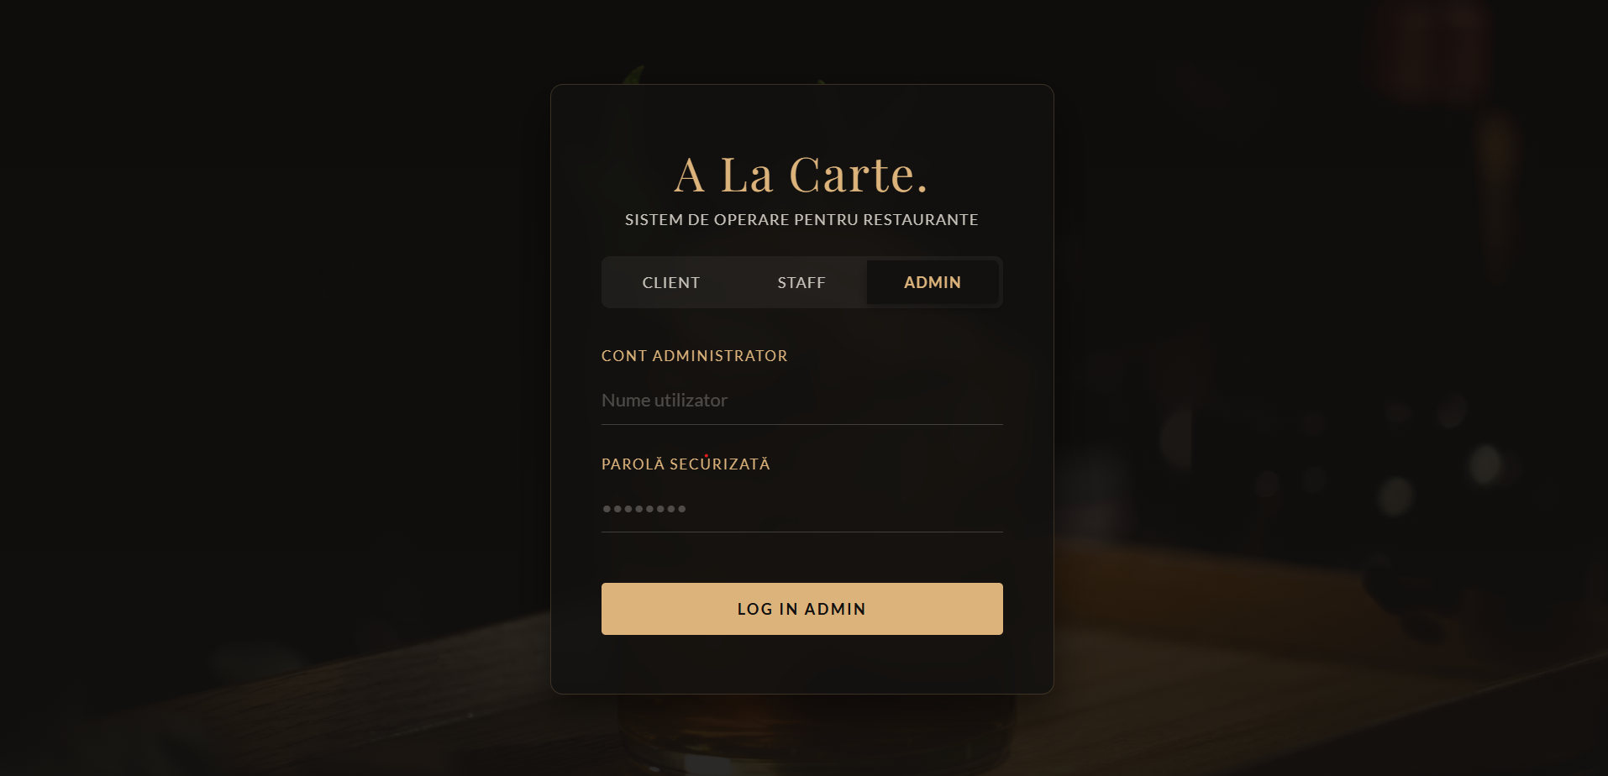
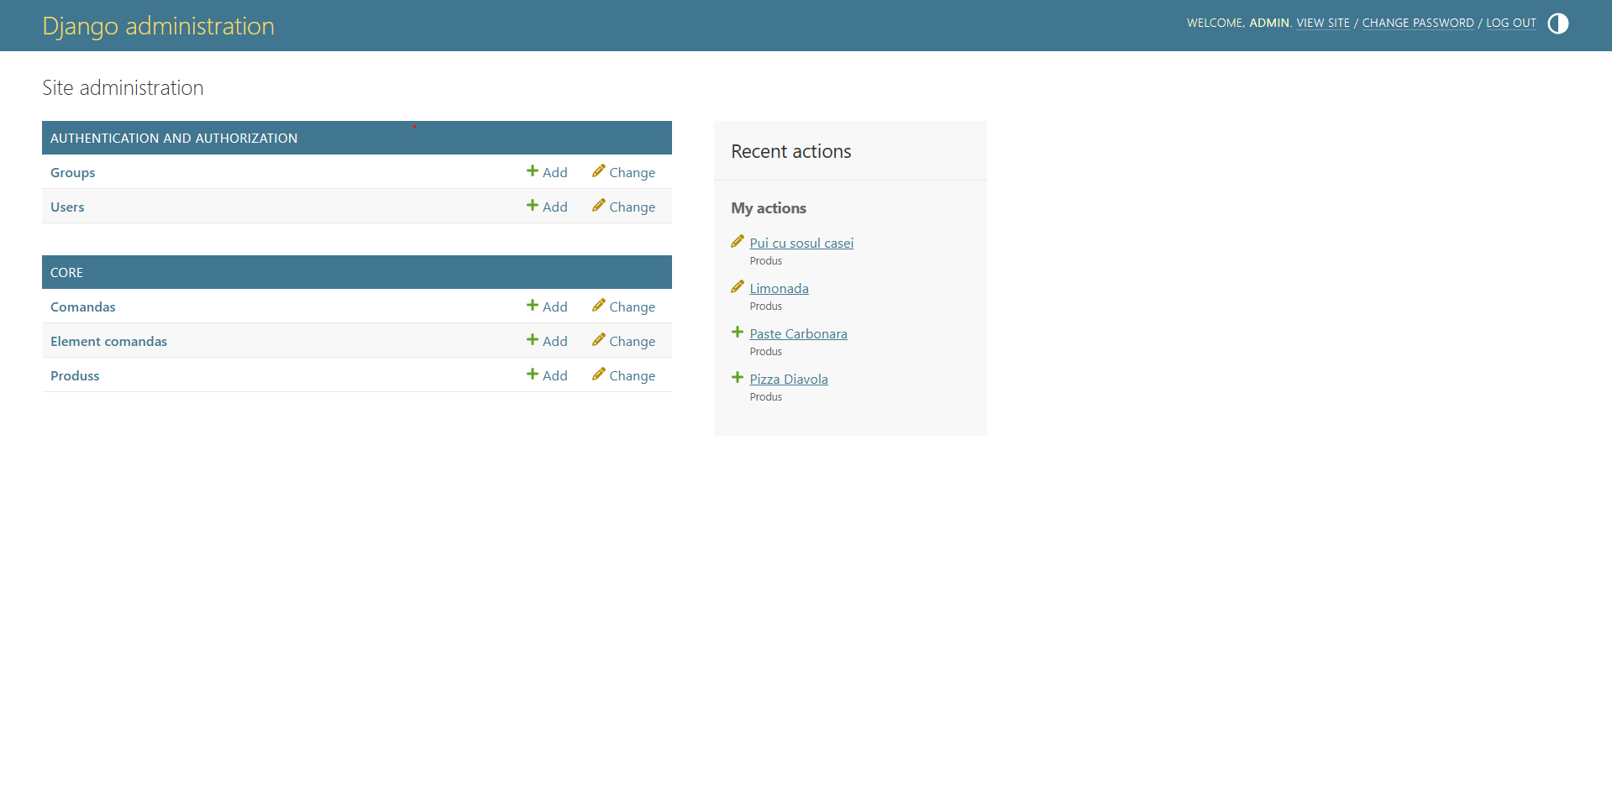
Panoul de Administrare
Control total al restaurantului dintr-un singur loc
Panou Principal Admin
Admin Panel Django

Slide 11
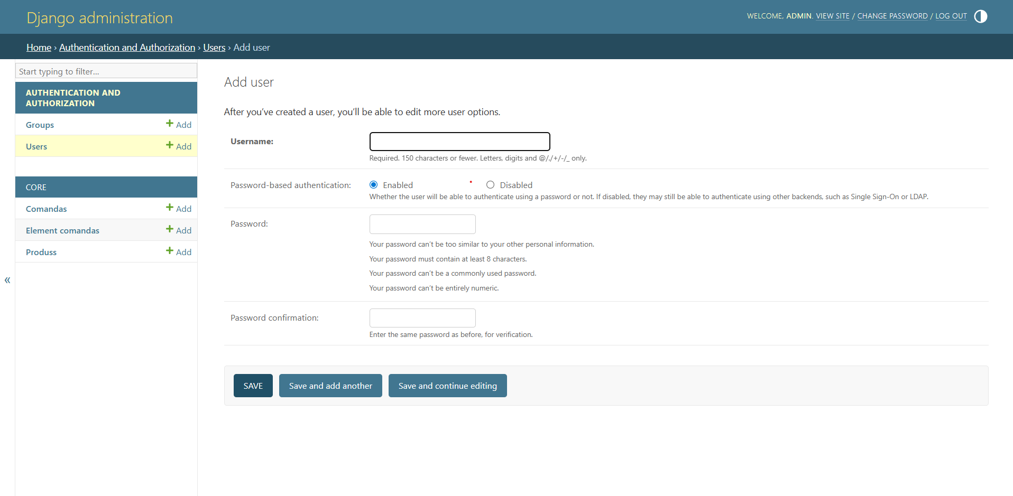
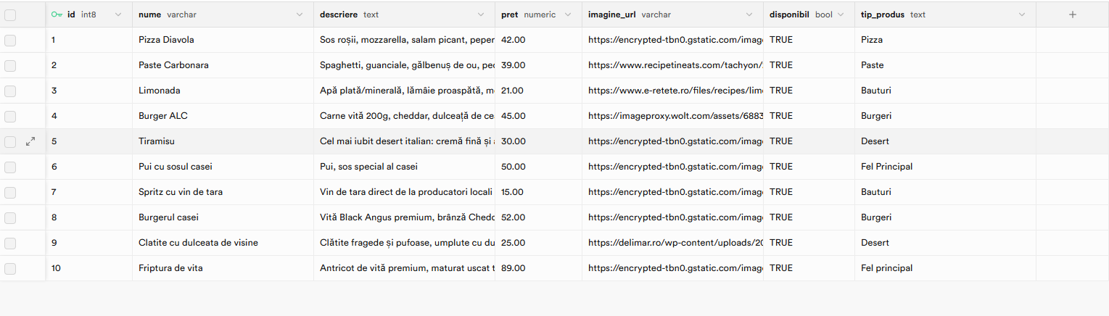
Gestionare Produse & Utilizatori
CRUD complet direct din interfața Django Admin
Editare produs — câmpuri, prețuri, imagini
Tabelă produse — lista completă din BD

Slide 12
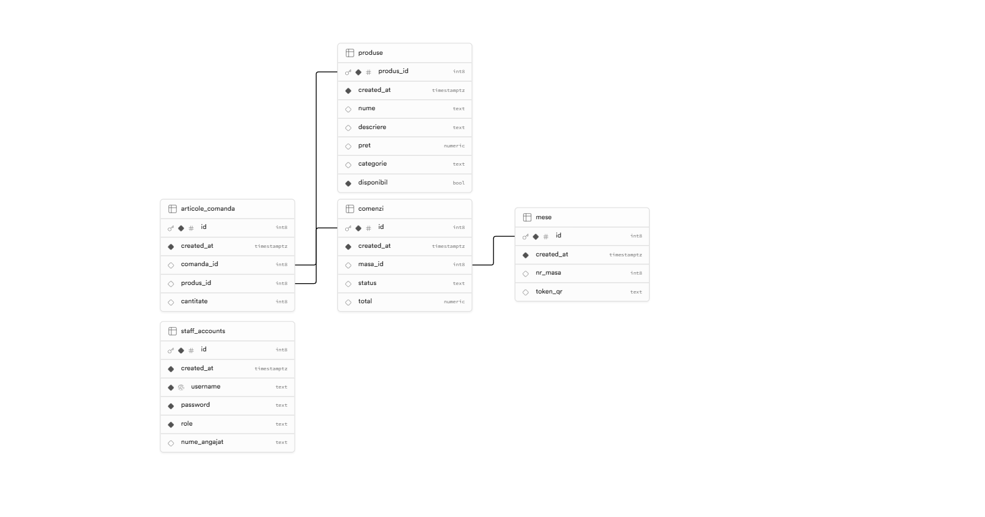
Baza de Date — Supabase
PostgreSQL managed · 5 tabele · conectat direct la Django
produse
podus_id · nume · descriere · pret · categorie · disponibil
comenzi
id · masa_id · status · total · created_at
articole_comanda
id · comanda_id · produs_id · cantitate
mese
id · nr_masa · token_qr · created_at
staff_accounts
id · username · password · role · nume_angajat · user_id(auth)

Slide 13
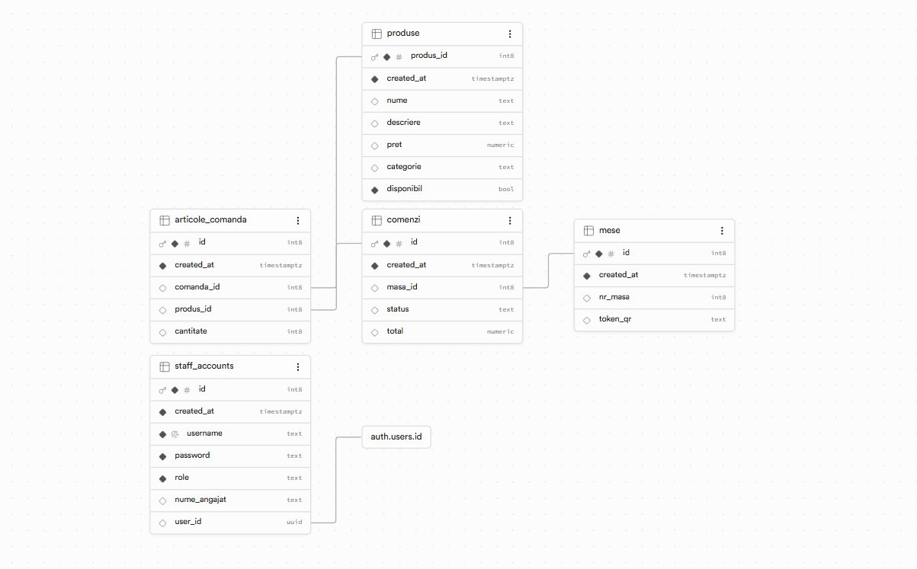
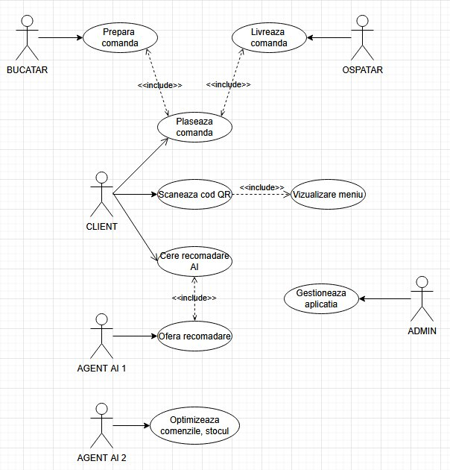
Diagrame UML
Modelarea sistemului — structură și comportament
Diagrama de clase — Schema Baza de Date
Diagrama Use Case — Actorii și Interacțiunile

Slide 14
AI Features — Implementate
Funcționalitățile AI integrate și funcționale în versiunea finală
✅ Implementat
✅ Implementat
Agent AI 1 — Motor de Recomandari
Agent AI 2 — Predictii KDS
Analizeaza cosul clientului si recomanda UN produs complementar via Gemini 2.5 Flash — vin rosu cu friptura, bere artizanala cu pizza.
Gemini 2.0 Flash analizeaza comenzi active, tendinte 24h si stocuri critice. Genereaza predictii operationale pentru bucatari. Rezultatele se cacheza 15 minute.
✅ Implementat
✅ Implementat
Agent AI 2 — Modul Auto-86
Agent AI 2 — Raport Zilnic
La marcarea ca 'Servita', agentul scade automat stocurile ingredientelor. Produsele cu stoc epuizat sunt dezactivate automat din meniu (Auto-86).
Gemini genereaza un raport executiv in 3 paragrafe la finalul zilei: vanzari totale, preparate vedeta si alerte stoc pentru ziua urmatoare.

Slide 15
Ce Am Realizat
Stadiul actual al proiectului — 2025–2026
✅ Frontend complet
✅ Autentificare 3 roluri
Pagini HTML/CSS elegante, responsive, cu Bootstrap 5 și Playfair Display.
Client (QR), Staff (ID+parolă), Admin (superuser Django).
✅ Meniu live din Supabase
✅ Coș de cumpărături
Produsele se încarcă automat din baza de date la fiecare request.
Adăugare, editare cantitate, ștergere, total live, persistență localStorage.
✅ Plasare comenzi
✅ Search bar
Comenzile se salvează în Supabase și apar în dashboard-ul Staff.
Căutare instant în produsele din meniu cu filtrare live.
✅ Panou Admin Django
✅ Agent AI 1 + 2 — Implementati
CRUD complet pentru produse, utilizatori, comenzi.
Agent AI 1 (Ospatar) + Agent AI 2 (Analytics, statistici pe tendinte si pe zile) — ambii integral functionali.

Slide 16
Agent AI 1 — Motor de Recomandari
Analizeaza cosul clientului si recomanda preparatul complementar perfect — via Gemini 2.0 Flash
CE FACE
FLUX TEHNIC
✅ Recomandare bazata pe cos
Agentul analizeaza produsele din cos si alege UN singur preparat complementar
✅ Logica tip sommelier
Daca are friptura → vin rosu. Daca are pizza → bere artizanala. Logica culinara injectata direct in prompt.
✅ Context dinamic din baza de date
Meniul disponibil e incarcat live la fiecare request; produsele deja in cos sunt excluse automat din optiuni
✅ Fallback automat la erori
Daca Gemini returneaza JSON invalid sau atinge limita de cereri (429), agentul alege automat primul produs disponibil
1 Clientul apasa 'Recomanda-mi ceva'
Butonul AI din pagina de meniu citeste produsele din cos (localStorage)
2 Fetch API → POST /api/ai_recomandare/
JSON cu id-urile si numele produselor din cosul curent
3 Django filtreaza meniul disponibil
Exclude produsele din cos si trimite lista disponibila + logica culinara catre Gemini
4 Gemini 2.0 Flash alege 1 produs
Raspunde strict JSON: {id_produs, motiv}. Django parseaza, valideaza si returneaza produsul
5 UI afiseaza recomandarea + buton
Clientul vede motivul AI si poate adauga direct produsul recomandat in cos cu un click

Slide 17
Agent AI 2 — Analytics & Statistici
Motor operational cu 4 module: tendinte 24h, auto-prioritizare comenzi, stoc automat si raport zilnic Gemini
TENDINTE & PRIORITIZARE AUTOMATA
MODUL AUTO-86 & RAPORT GEMINI
📊 calculeaza_tendinte()
Compara comenzile din ultimele 24h cu ziua anterioara. Calculeaza procentul de crestere/scadere per produs si returneaza top 6.
📈 Directia tendintei
Produs cu >105% → 'up'. Sub 95% → 'down'. Produs nou fara istoric → 200% (crestere semnificativa).
⏱ Auto-prioritizare comenzi
Comenzile active >20 minute sunt marcate automat ca 'urgente' si surclasiificate in dashboard
🔴 Scadere stocuri automata
La 'Servita', agentul apeleaza comanda.scade_stocuri() si actualizeaza cantitatile din BD
🚫 Auto-86: dezactivare produs
Daca un ingredient scade sub prag, produsele care il contin sunt dezactivate automat din meniu
📋 Raport de sfarsit de zi
Gemini genereaza un raport in 3 paragrafe: vanzari totale, preparate vedeta si alerte stoc pentru ziua urmatoare

Slide 18
A La Carte.
Digitalizează experiența restaurantului.
GitHub · Django · Supabase · MDS 2025–2026
Vă mulțumim!

